Slide 1

¿Sabes a dónde vas?

Slide 2



¿Quién eres?
¿Qué quieres?
¿Hacia dónde vas?

Slide 3



Mapa mental de la Felicidad
Felicidad
Felicidad

Slide 4

1. ¿Cuándo fue la última vez que hice lo que realmente quería hacer?
2. ¿Cuando quiero decir algo, lo digo? ¿Cómo me siento?
3. ¿Hago alguna actividad física para mejorar mi cuerpo?
4. ¿Tengo una actitud positiva ante la vida?
5. ¿Me preocupo por mi aspecto personal y lo cuido?
6. ¿Visito periódicamente al médico? ¿y al dentista?
7. Cuando me quiero divertir ¿lo hago disfrutándolo plenamente?
8. ¿Me tomo tiempo para mí?
9. ¿Me visto como me gusta?
10. ¿Me encuentro en paz conmigo mismo?
11. ¿Cómo me siento emocionalmente?
12. ¿Vivo de acuerdo con mis principios?
13. ¿Soy honesto conmigo mismo?

Slide 5
1. ¿Qué tipo de trabajo me haría feliz?
2. ¿Qué tipo de ambiente de trabajo me gustaría tener?
3. ¿Que rango de sueldo me gustaría tener?
4. ¿Cuento con las habilidades que el trabajo que deseo requiere?
5. ¿Estimulo constantemente mi capacidad creativa?
6. ¿Me mantengo actualizado en mi campo profesional?
7. ¿Se qué quiero alcanzar en mi trabajo?
8. ¿Es mi trabajo una oportunidad para seguirme desarrollando?
9. ¿Cultivo mis capacidades? ¿Cómo?
10. ¿Tengo hábito para la lectura y la diversifico para manejar conocimientos e información de mi trabajo?
11. ¿Tengo claro cuáles son las oportunidades que el mercado ofrece?
12. ¿Cuento con las habilidades que las empresas requieren?

Slide 6



Mi línea de la vida
¿Qué es lo que más te ha gustado de tu vida
¿Qué ha sido lo más difícil?
¿qué te gustaría hacer, vivir, experimentar antes de morir?

Slide 7

¿qué querías ser de grande?

Slide 8

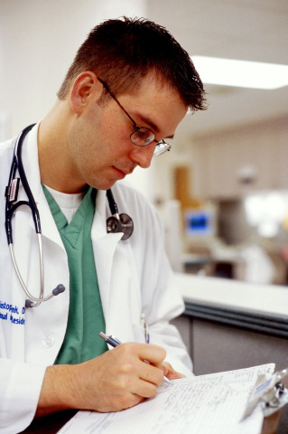


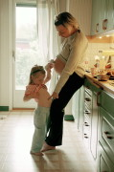

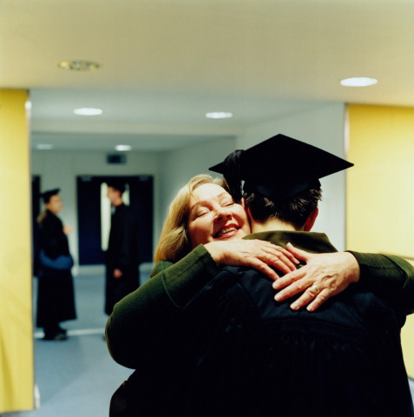

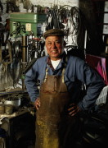



¿qué significa para ti ser adulto?

Slide 9



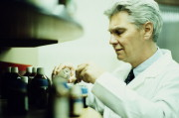

¿A qué responsabilidades te vas a enfrentar?

Slide 10
Árbol de:
Lo que soy
Mís raíces, padres, familia, tios, etc.

Slide 11

La rueda de la vida

Slide 12
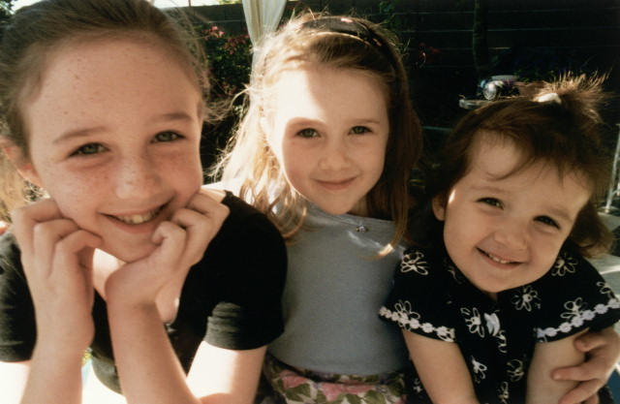
EL YO INTEGRAL
El ser humano para ser integral requiere tomar en cuenta varios componentes, algunos de ellos son:
Físico, emocional, familiar, social, intelectual, espiritual, laboral, académico, entre otros.

Slide 13
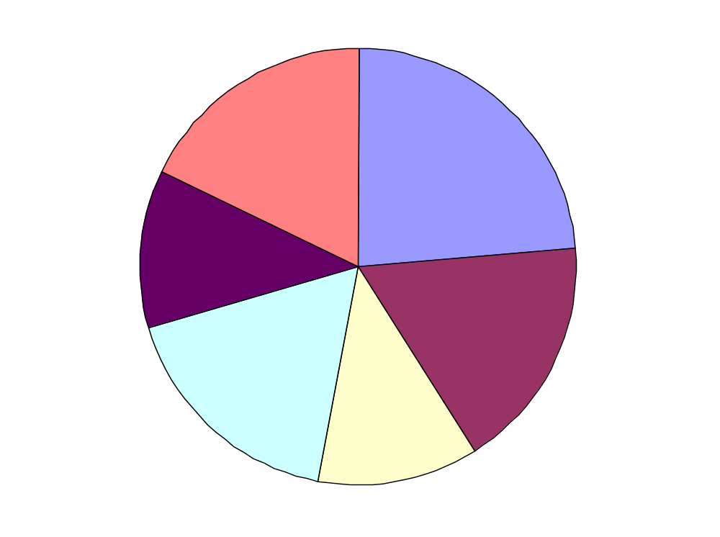
Trascendencia
Desarrollo Personal
Salud Física
La humanidad
Mi país
Salud Emocional
Mi comunidad
Intelectual
Proyecto de trabajo
Espiritual
Profesional
La rueda de la vida
Proyecto a futuro
Relación con mi papá
Habilidades
Relación con mi mamá
Actitudes y valores
Relación con herman@s
Amigos
Familia
Pareja
Conocimientos
Estudios
Significativas
Relaciones

Slide 14



La parte física: se refiere al cuidado de tu cuerpo.
La parte emocional: se refiere a tu equilibrio emocional, como enfrentas la vida y tomas decisiones.
La parte intelectual: por ejemplo si lees libros diferentes a los de tu área de trabajo o escuela, si vas a museos, etc.

Slide 15



El área académica: se trata de cómo vas en la escuela, si tienes un objetivo claro al estudiar, si estás aprendiendo, etc.
La parte social: comprende tus relaciones con compañeros, amigos, pareja, tu compromiso con la comunidad, si estás en alguna labor de ayuda social o altruista, si perteneces a algún grupo político, etc.
La parte familiar: se refiere a tus relaciones con padres, hermanos, tíos y el significado que tiene para ti tu familia, etc.
La parte profesional: tiene que ver con cómo te estás preparando para tu futuro laboral, en qué te gustaría trabajar, qué proyectos te gustaría emprender, en qué área te interesaría desarrollarte, etc.

Slide 16
El diagrama del YO integral no es estático, cada persona lo puede desear tener de manera diferente, (aunque mantener cierto equilibrio puede ser favorable), éste puede cambiar de acuerdo con tus intereses.

Slide 17
Un ejemplo del diagrama sería este:
Recién graduado
Laboral
Deportista
Familiar
Físico
Recién mamá

Slide 18
Realiza un diagrama de tu “Yo integral” cómo se encuentra ahora es decir tu “Yo real”
Y tu yo ideal ¿cómo sería?

Slide 19


¿Cuál es tu más grande sueño?
Sin límites, ¿cómo quieres que sea tu vida de hoy en adelante?

Slide 20
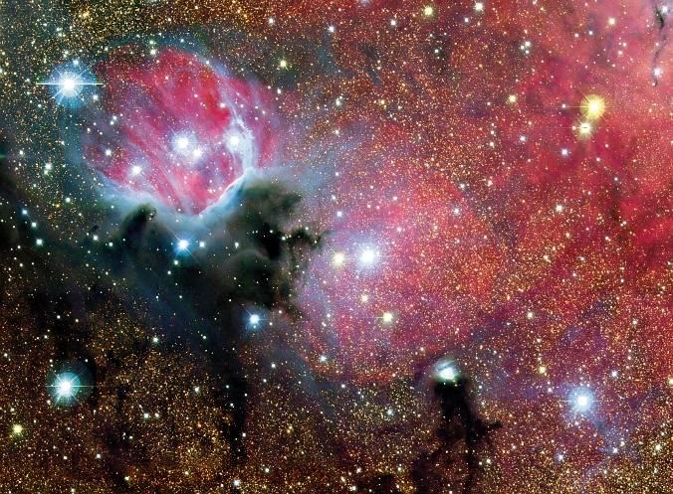
¿Hacia dónde apuntan tus sueños?
¿Cómo te ves a 20 años de hoy?
Esa es tu visión

Slide 21

Estás hecho para la trascender…
¿Cuál es tu misión?

Slide 22

Tu misión siempre será tu brújula y motivación.

Slide 23

Escribe lo primero que te venga a la mente. No importa lo que sea. Después de tener un buen número de cosas jerarquice del 1 al 10 lo más importante para ti.
COSAS POR EMPEZAR JERARQUÍA

Slide 24
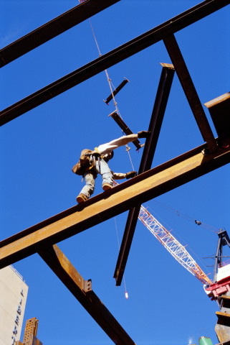
Tus valores son el cimiento de tu vida

Slide 25

Sentido de vida

Slide 26

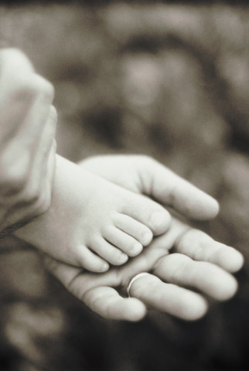

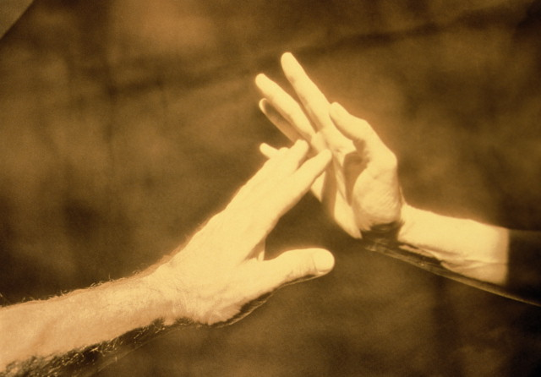
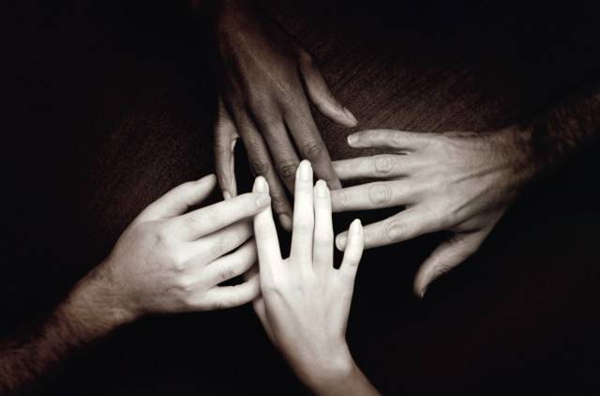
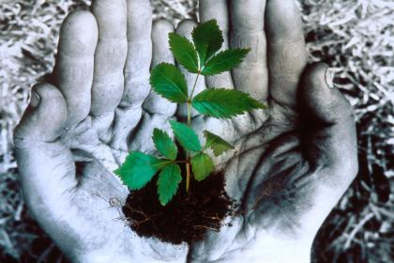
Algo importante que hacer
Alguien a quien amar

Slide 27
1. ¿Qué significado tiene para mí mi familia?
2. ¿Cuál es el significado que mi familia le da a mi vida?
3. ¿Significa amor convivir con mi familia?
4. ¿Las relaciones entre mi pareja y yo son significativas para mí.?
5. ¿Son significativos para mí los gustos, preferencias, personalidad, deseos de mis familiares, compañeros y amigos?
6. ¿Y al mismo tiempo mis gustos, preferencias, deseos son
significativos para ellos?
7. ¿Qué significa para mí lo que pasa en el mundo y en la comunidad en la que yo vivo?
8. ¿Qué significa para mí el mantener el contacto con mis amigos,
o conocidos?
9. ¿Qué significa para mí el integrar a mi familia en mis reuniones
sociales?

Slide 28

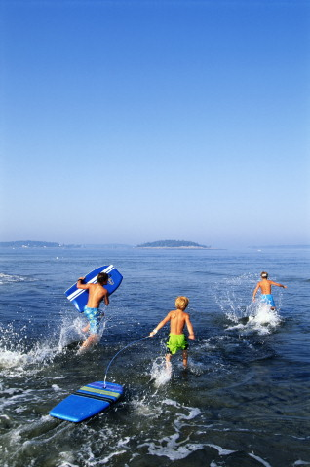
El soñar es el primer paso para planear
Tú estás donde tus pensamientos te trajeron e irás donde tus pensamientos te lleven
3) Escribe tus metas

Slide 29
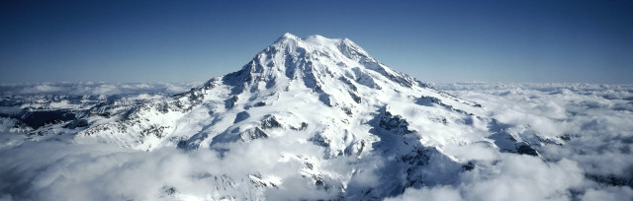
Logros que deseamos conseguir
En cada una de las áreas de nuestra vida
En un tiempo determinado
Acciones concretas
Medibles en resultados
Tomar en cuenta prioridades lógicas
Ser flexibles para llegar a ellas

Slide 30







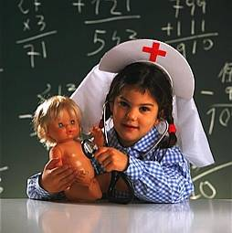



Una visión sin acción es sólo un sueño;
Una acción sin visión carece de sentido;
Una visión con acción puede cambiar al mundo.
Joel Barker

Slide 31

Si alguien quiere correr una carrera de 10 km y nunca ha hecho ejercicio ¿qué tendría que hacer?
Primero que nada establecerse esa meta
“yo quiero correr la carrera de 10 km de la ciudad de Hermosillo.”

Slide 32

Tiene que ver cuáles son sus realidades en la vida: por ejemplo:
No puede correr una cuadra completa sin sentir que desfallece y la carrera es dentro de 10 meses.

Slide 33
Árbol de:
Metas u objetivos cumplidos
Lo que soy
Proyectos o metas futuras
Mís raíces, padres, familia, tios, etc.
Objetivos no cumplidos

Slide 34

Planear: Es buscar hacer con los
recursos que se tienen
lo mejor posible.
Diseñar: ¿Estoy haciendo lo que quiero?
¿Con quien quiero?
¿En el lugar que quiero?

Slide 35
Áreas | Hoy | 1 Semana | 1 Mes | 1 Año | 5 Años | 10 Años
Mi Persona
Mis Estudios o Mi Carrera Profesional
Mi Trabajo
Mi Familia
Mi Pareja
Mis Amigos
Mi País
La Humanidad

Slide 36
Metas en el área de mi desarrollo profesional
¿Cómo te ves en 10 años, qué quieres lograr?
¿Qué tienes que haber logrado en 5 años?
¿Qué tienes que haber logrado en 1 año?
¿en esta semana?
¿y hoy?
¿en un mes?
Áreas
Mi Carrera Profesional |  |  |  |  |  | Tener una empresa de capacitación
Hacer una lista de las posibles personas que pueden participar en este proyecto.
Tener el capital básico ($100,00) para montar una página, ofrecer los cursos.
Realizar al menos 10 talleres al año.
Mi Carrera Profesional
Invitar al menos a 10 personas.
Reunirnos una vez a la semana
Plantear un plan de acción (tiempos).
Tener al menos 5 temas.
Investigar y desarrollar cada dos meses un taller.
Conformar un equipo de 5 personas que trabaje en la promoción.
Encontrar al menos dos socios
Administrar una Empresa que ofrezca talleres seminarios y cursos a Empresas, Organizaciones Sociales y Escuelas de:

Slide 37
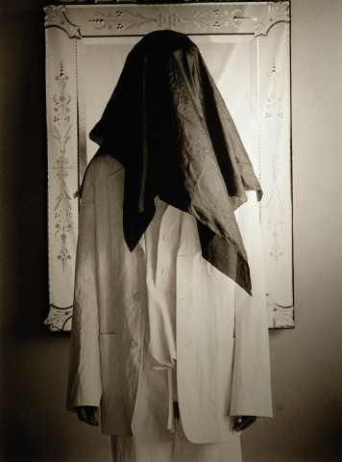


¿Crees que haya algo que realmente te pueda detener?
¿Qué me podría detener?

Slide 38
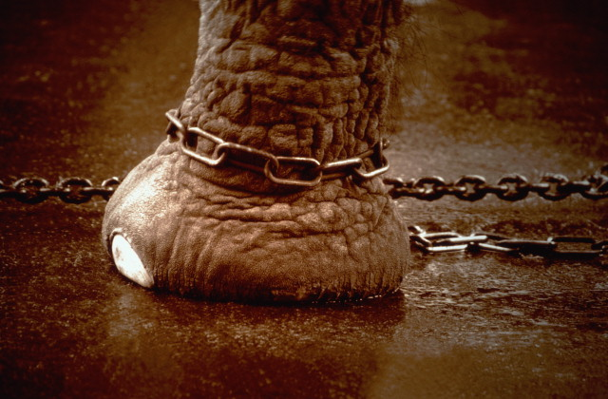
¿Mis creencias son limitantes o propositivas?
¿Cómo las puedo cambiar?

Slide 39

¿Cuáles son tus prioridades?

Slide 40
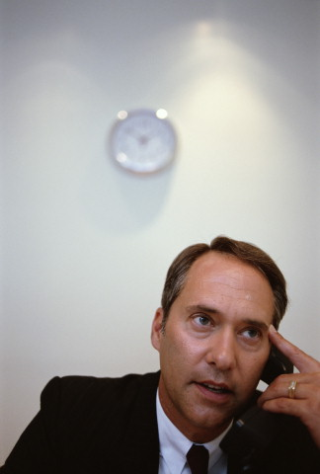
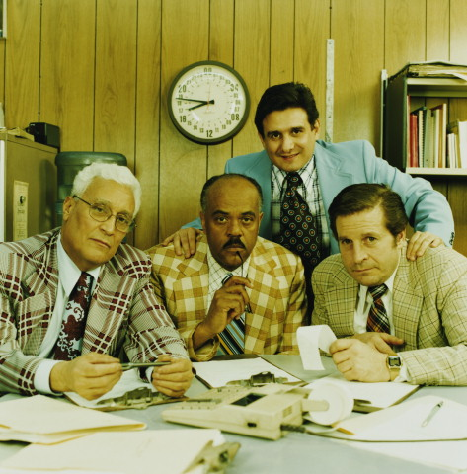
¿Cómo distribuyes tu tiempo?
¿Con esa distribución mantienes tus prioridades y llegarás a tus metas?

Slide 41

Proyecto de vida
Prioridades
Metas
Tareas y tiempos
Alternativas de seguimiento

Slide 42
Áreas prioritarias | Metas Relacionadas | Tareas y Tiempos | Alternativas y Seguimiento
1. Mis estudios | Concluir la Maestría en Comunicación y Tecnologías Educativas | 2 años Inicia en Enero del 2004 Termina en Agosto del 2006 Realizar los pagos en las siguientes fechas: Acreditar cada uno de los talleres propedéuticos: Educación para los Medios: Septiembre 2003 Estudio Independiente: Octubre 2003 Fundamentos básicos de la Educación | Maestría en Educación a Distancia en Canadá. Haber entregado cada trabajo del propedéutico a tiempo: Taller 1: 26 de sept Taller 2: 26 de oct Taller 3: 26 de nov

Slide 43

Siempre vivir con vitalidad…

Slide 44
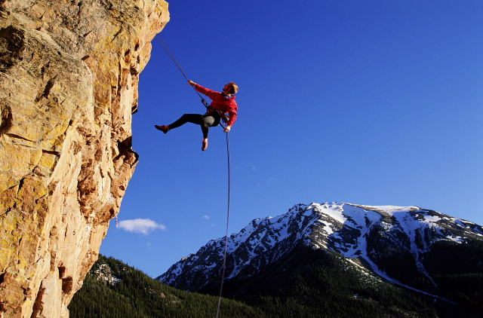
SOÑAR con tu ideal
Pasión
Atreverse
Comprometerse
Actuar

Slide 45
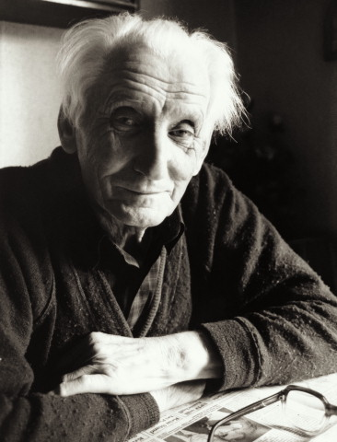
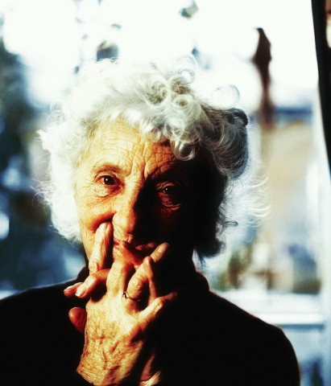
Una carta muy especial

